Slide 1
Fragment分享
金国充
jinguochong@meizu.com

Slide 2
目录
简单介绍Fragment
使用场景
Fragment实例和生命周期的区别
生命周期（状态函数）
管理Fragment
Fragment保存和恢复

Slide 3
简单介绍Fragment
API 11
自带 和 兼容 support-v4
compile 'com.android.support:support-v4:21.0.3'
Activity和Fragment通信
Fragment之间通信
Fragment 包含view，生命周期，transaction（事务），transition（过渡api21）的容器

Slide 4
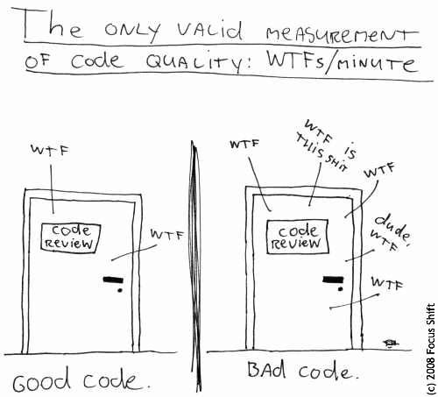
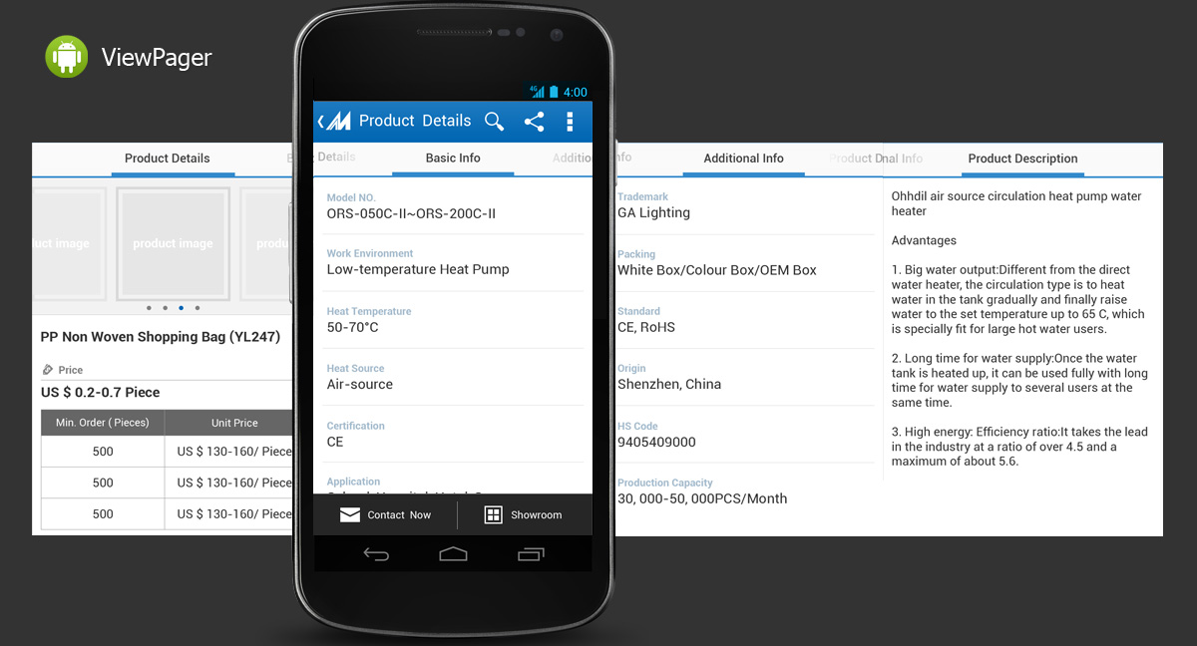
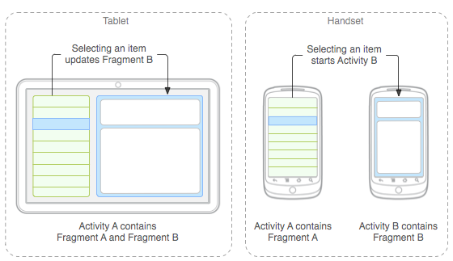
使用场景
1.ViewPager
2.Tab + Fragment 多页面面
3.适配平板（横竖屏）
4.和生命周期关联的界面
5.因为不需要在Manifest中注册

Slide 5
构造和参数传递
必须有一个public的无参构造函数，状态恢复时需要用到
如果无参构造没有提供,会有异常。
所以不要给Fragment写有参数的构造函数。也不要企图搞个什么单例的Fragment， 这些都是反设计的。
public static MyFragment newInstance(int index) {
MyFragment f = new MyFragment();
Bundle args = new Bundle();
args.putInt("index", index);
f.setArguments(args);
return f;
}
Notes:
整套Android体系，是想弱化进程，带有生命周期的实例，framework管理。进而使用了生命周期，flag(NEW_TASK)，task

Slide 6
Fragment 添加
只适用于activity的布局中：
<fragment android:id="@+id/test_fragment"
android:layout_width="match_parent"
android:layout_height="match_parent"
class="com.io.fragment.demo.lifecyclelog.TestFragment"
tools:layout="@layout/fragment_test"/>
代码设置：
FragmentManager fragmentManager = getFragmentManager();
Fragment fragment = fragmentManager.findFragmentByTag(FragmentB.TAG);
if (null == fragment) {
FragmentB fragmentB = new FragmentB();
FragmentTransaction fragmentTransaction = fragmentManager.beginTransaction();
fragmentTransaction.add(R.id.fragment_container, fragmentB, FragmentB.TAG)
.commit();
}

Slide 7
Fragment的通信
1.Activity/ParentFragment(嵌套)与Fragment：activity拥有Fragment的实例，fragment.setArguments(data);//Bundle
2.Fragment与Fragment：获取Activity的Fragment的实例，fragment.setArguments(data);//Bundle
3.Listener：Activity实现的callback接口, fragment可以在自己内部调用, 这里fragment也可以传递参数出去
4.EventBus

Slide 8
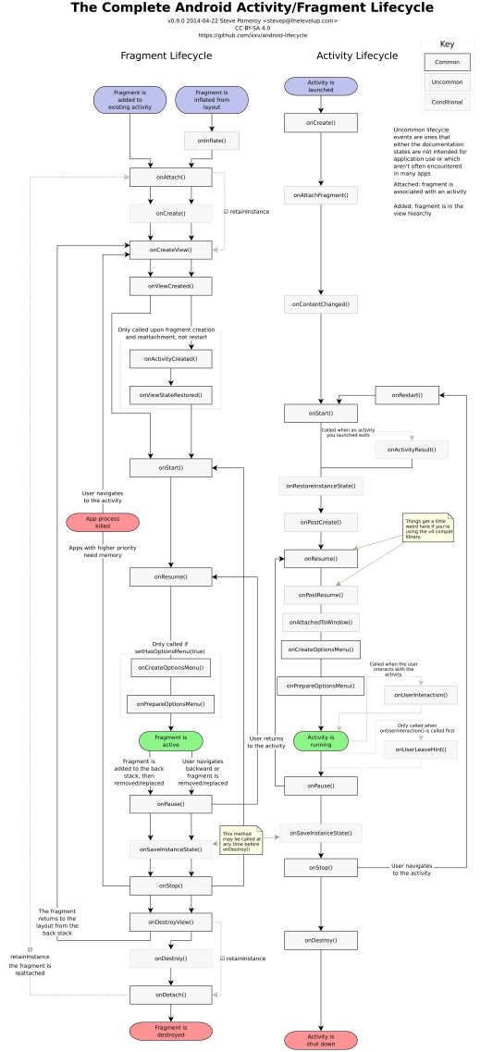
Fragment生命周期

Slide 9
FragmentTransaction基础操作
attach(), detach()
add(), remove(),
show(), hide(),
Replace()
detach()之后，会调用onDestroyView()，但不会走onDestroy()和onDetach()
remove()比detach()要彻底一些， 如果不加入到back stack，remove()的时候，fragment的生命周期会一直走到onDetach()。
show()和hide()是用来设置fragment的显示和隐藏状态， 并不对应fragment的状态变化，只是将view设置为visible和gone，然后调用onHiddenChanged()的回调。
实际上replace() == remove() + add()，所以它的反操作也是replace()，只不过把add和remove的东西交换一下。
Notes:
整套Android体系，是想弱化进程，带有生命周期的实例，framework管理。进而使用了生命周期，flag(NEW_TASK)，task
疑问就是：
onDestroy - 实例即将被销毁
onDetach - 脱离Activity的依附，但是实例还在，比如addBackStask

Slide 10
Back Stack
Activity vs Fragment
Activity的backstack是成员变量会销毁，有id的view会自动恢复
Fragment的backstack是成员变量不销毁，只销毁view

Slide 11
常规用法 —— 添加
import android.support.v4.app.Fragment;
import android.support.v4.app.FragmentManager;
import android.support.v4.app.FragmentTransaction;
FragmentManager fm = getSupportFragmentManager();//v4
FragmentTransaction ft = fm.beginTransaction();
Fragment fragment = new TestFragment();//v4
ft.add(R.id.layout_fragment, fragment /* , "tag" */);
ft.commit();
import android.app.Fragment;
import android.app.FragmentManager;
import android.app.FragmentTransaction;
FragmentManager fm = getFragmentManager();
FragmentTransaction ft = fm.beginTransaction();
Fragment fragment = new TestFragment();//app
ft.add(R.id.layout_fragment, fragment /* , "tag" */);
ft.commit();

Slide 12
切换 -- Only add
//切换
ft.add(R.id.ll_parent_content, fragmentB);
//返回
ft.remove(fragmentB);
//Fragment很多的时候不好管理
表现为叠加关系
需要解决Fragment点击穿透的问题
//切换
FragmentA没有走生命周期
FragmentB.onAttach
FragmentB.onCreate
FragmentB.onCreateView
FragmentB.onViewCreated
FragmentB.onActivityCreated
FragmentB.onViewStateRestored
FragmentB.onStart
FragmentB.onResume
//返回
FragmentA没有走生命周期
FragmentB.onPause
FragmentB.onStop
FragmentB.onDestroyView
FragmentB.onDestroy
FragmentB.onDetach

Slide 13
切换 -- Add/hide
//切换
ft.add(R.id.ll_parent_content, fragmentB);
ft.hide(fragmentA);
//返回
ft.remove(fragmentB);
ft.show(fragmentA);
//切换
FragmentA没有走生命周期
FragmentA.onHiddenChanged
FragmentB.onAttach
FragmentB.onCreate
FragmentB.onCreateView
FragmentB.onViewCreated
FragmentB.onActivityCreated
FragmentB.onViewStateRestored
FragmentB.onStart
FragmentB.onResume
//返回
FragmentA没有走生命周期
FragmentA.onHiddenChanged
FragmentB.onPause
FragmentB.onStop
FragmentB.onDestroyView
FragmentB.onDestroy
FragmentB.onDetach

Slide 14
切换 -- Replace
//切换
ft.replace(R.id.ll_parent_content, FragmentB);
//返回
ft.replace(R.id.ll_parent_content, FragmentA);
FragmentA.onPause
FragmentA.onStop
FragmentA.onDestroyView
FragmentA.onDestroy
FragmentA.onDetach
FragmentB.onAttach
FragmentB.onCreate
FragmentB.onCreateView
FragmentB.onViewCreated
FragmentB.onActivityCreated
FragmentB.onViewStateRestored
FragmentB.onStart
FragmentB.onResume
FragmentB.onPause
FragmentB.onStop
FragmentB.onDestroyView
FragmentB.onDestroy
FragmentB.onDetach
FragmentA.onAttach
FragmentA.onCreate
FragmentA.onCreateView
FragmentA.onViewCreated
FragmentA.onActivityCreated
FragmentA.onViewStateRestored
FragmentA.onStart
FragmentA.onResume

Slide 15
切换 -- Replace/addToBackStack
//切换
ft.replace(R.id.ll_parent_content, FragmentB);
ft.addToBackStack(null);
//返回
fm.popBackStack();
FragmentA.onPause
FragmentA.onStop
FragmentA.onDestroyView
FragmentB.onAttach
FragmentB.onCreate
FragmentB.onCreateView
FragmentB.onViewCreated
FragmentB.onActivityCreated
FragmentB.onViewStateRestored
FragmentB.onStart
FragmentB.onResume
FragmentB.onPause
FragmentB.onStop
FragmentB.onDestroyView
FragmentB.onDestroy
FragmentB.onDetach
FragmentA.onCreateView
FragmentA.onViewCreated
FragmentA.onActivityCreated
FragmentA.onViewStateRestored
FragmentA.onStart
FragmentA.onResume

Slide 16
常见Bug
叠加关系，需要解决Fragment点击穿透的问题
@Override
public View onCreateView(LayoutInflater inflater, ViewGroup container,
Bundle savedInstanceState) {
View view = inflater.inflate(R.layout.activity_bs_bookstore, null);
view.setOnTouchListener(this);
}
@Override
public boolean onTouch(View v, MotionEvent event) {
return true;
}

Slide 17
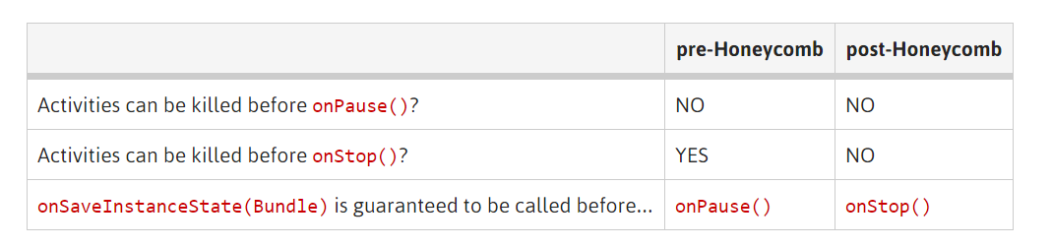
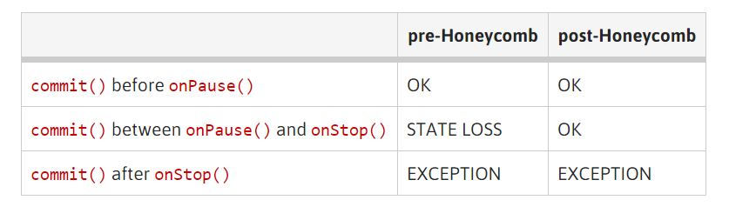
Commit vs commitAllowingStateLoss
java.lang.IllegalStateException: Can not perform this action after onSaveInstanceState
Why was the exception thrown?
FragmentTransaction#commit() after onSaveInstanceState() is called
避免在异步中执行 commit transaction
将 commitAllowingStateLoss()作为最后使用的手段
http://www.androiddesignpatterns.com/2013/08/fragment-transaction-commit-state-loss.html
Notes:
因此如果你的应用需要在Activity生命周期onCreate()之外commit transaction，只在FragmentActivity#onResumeFragments()orActivity#onPostResume()方法中去commit，这两个方法能够保证Activty状态保存之后再调用，这样就避免了状态丢失(参考http://stackoverflow.com/questions/16265733/failure-delivering-result-onactivityforresult)

Slide 18
叠加关系，需要解决Fragment点击穿透的问题
叠加关系，需要解决Fragment点击穿透的问题
@Override
public View onCreateView(LayoutInflater inflater, ViewGroup container,
Bundle savedInstanceState) {
View view = inflater.inflate(R.layout.activity_bs_bookstore, null);
view.setOnTouchListener(this);
}
@Override
public boolean onTouch(View v, MotionEvent event) {
return true;
}
使用FragmentPagerAdapter+ViewPager时，切换回上一个Fragment页面时（已经初始化完毕），不会回调任何生命周期方法以及onHiddenChanged()，只有setUserVisibleHint(boolean isVisibleToUser)会被回调
原因就是系统在页面重启前，帮我们保存了Fragment的状态，但是在重启后恢复时，视图的可见状态没帮我们保存，而Fragment默认的是show状态，所以产生了Fragment重叠现象。
我们会发现FragmentState里没有Hidden状态的字段！
而Hidden状态对应Fragment中的mHidden，该值默认false
官方在Support 24.0.0及以上版本已经从底层使用该方式修复该BUG
http://www.jianshu.com/p/78ec81b42f92

Slide 19
Fragment的状态保存和恢复
Fragment的状态保存回调是这个方法:
public void onSaveInstanceState(Bundle outState) {
// may be called any time before onDestroy()
}
onSaveInstanceState()方法保存的bundle会返回给几个生命周期回调: onCreate(), onCreateView(), onViewCreated()和onActivityCreated().
Fragment并没有对应的onRestoreInstanceState()方法。也即没有实例状态的恢复回调。
系统为我们恢复了activity中的fragment
Fragment只有一个onViewStateRestored()的回调方法:
onViewStateRestored()每次新建Fragment都会发生.
它并不是实例状态恢复的方法, 只是一个View状态恢复的回调.
这里需要注意, Fragment的状态分两个类型: 实例状态和View状态.
不要把Fragment的实例状态和View状态混在一起处理.
Notes:
那么我们自己需要保存和恢复Activity的什么呢?
答案是成员变量值.

Slide 20
Fragment保存和恢复
一旦Fragment从后退栈中返回，它的View 会被销毁，并重新创建。
应用中使用的每一个单独的View都必须在内部实现状态的保存和恢复
如果使用第三方的自定义控件，确保它内部实现了View 的保存和恢复，否则必须创建继承这个三方组件的子类，并且自己实现onSaveInstanceState和onRestoreInstanceState方法。
为了代码变得干净和可扩展，最好把Fragment状态和View状态分开处理。
如果这里有任何属性是属于View的，在View内部进行保存和恢复。
如果这里有任何属性是属于Fragment的，在Fragment内部进行保存和恢复。

Slide 21
Fragment保存和恢复
在Fragment的onSaveInstanceState()里面可以加入如下代码来保存WebView的状态:
@Override
public void onSaveInstanceState(Bundle outState) {
super.onSaveInstanceState(outState);
webView.saveState(outState);
}
然后在初始化的时候, 增加判断, 不必每次都打开初始链接:
protected void onCreate(Bundle savedInstanceState) {
if (savedInstanceState != null) {
webView.restoreState(savedInstanceState);
} else {
webView.loadUrl(TEST_URL);
}
}

Slide 22
横竖屏嵌套
setRetainInstance(true);//如果activity不设置旋转会保留，到onDestroyView，不会onDestroy
Only add
ParentFragment.onConfigurationChanged
SubFragmentA.onConfigurationChanged
SubFragmentB.onConfigurationChanged
Add/hide
ParentFragment.onConfigurationChanged
SubFragmentA.onConfigurationChanged
SubFragmentB.onConfigurationChanged
Replace
ParentFragment.onConfigurationChanged
SubFragmentB.onConfigurationChanged
Replace/addToBackStack
ParentFragment.onConfigurationChanged
SubFragmentB.onConfigurationChanged

Slide 23
谢谢！

